Slide 1

课前须知
辩证唯物论 第2课 物质、意识、运动、规律
辩证唯
物主义
唯物辩证法 第3课 联系、发展、矛盾
认识论 第4课 认识、实践、真理
马克思
主义哲学
社会历史观 第5课 社会存在与社会意识、
社会基本规律、人民群众
历史唯
物主义
价值观、人生观 第6课

Slide 2
第三课 把握世界的规律
唯物辩证法
世界是怎么样的：
唯物辩证法认为世界是联系、发展、矛盾的
总特征
（基本观点）：
联系(3.1)
发展(3.2)
孤立
对
立
唯物辩证法
形而上学
静止
实质和核心
（根本观点）：
矛盾（对立统一规律）(3.3)
片面
坚持唯物辩证法，反对形而上学（综合探究）

Slide 3
第三课 把握世界的规律
3.1 世界是普遍联系的

Slide 4
本框结构
联系的普遍性、客观性与多样性
用联系的观点看问题

Slide 5
联系的普遍性、客观性与多样性
PART ONE

Slide 6


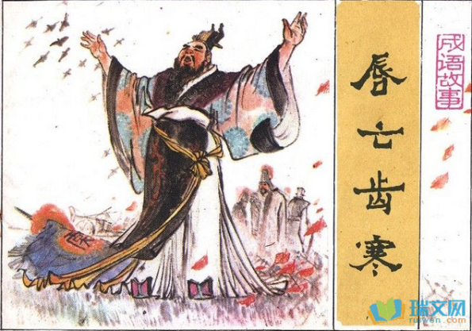
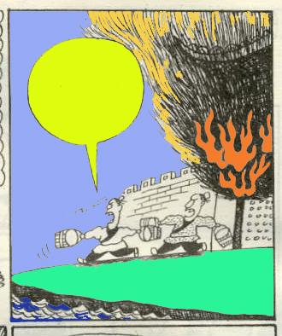

思考
城门
失火了
唇亡齿寒
城门失火，殃及池鱼
螳螂捕蝉，黄雀在后
上述成语故事包含什么哲学道理？
世界是一个普遍联系的有机整体，没有一个事物是孤立存在的。
例如：牵一发而动全身；一着不慎，满盘皆输；
人无远虑，必有近忧。

Slide 7
一、联系的普遍性、客观性与多样性
1、联系的普遍性
（1）联系的含义：
联系是指事物之间以及事物内部诸要素之间的相互依赖、相互影响、相互制约、相互作用。
事物与事物之间
相互依赖
相互影响
相互制约
相互作用
（外部联系）
联 系
事物内部要素之间
（内部联系）

Slide 8
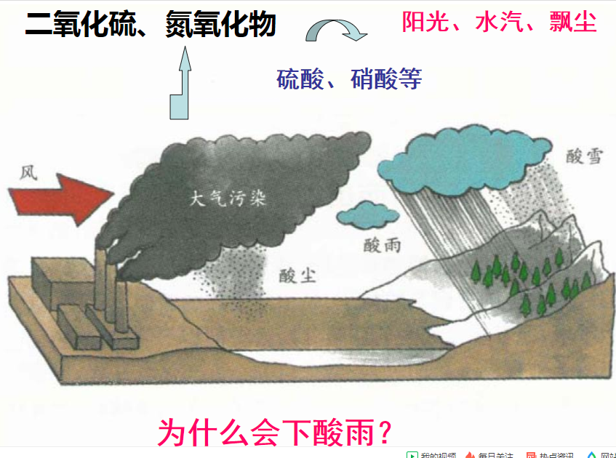
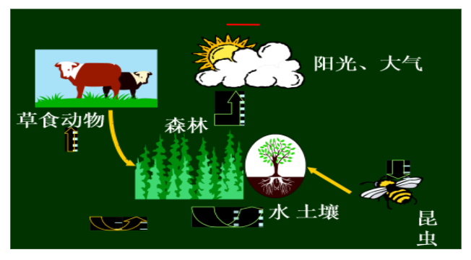
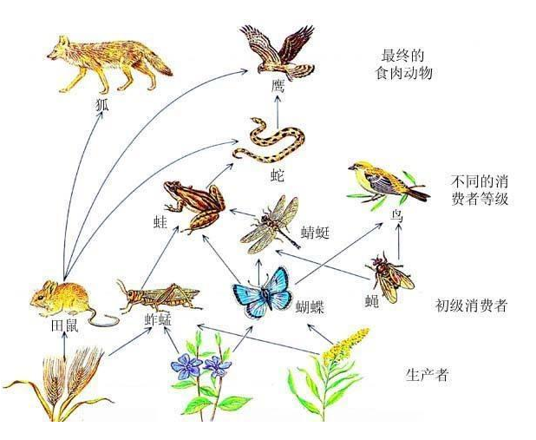
自然界存在普遍联系
酸雨的形成
生态圈
食物链
探究问题:从上面图文你能得出什么结论？

Slide 9
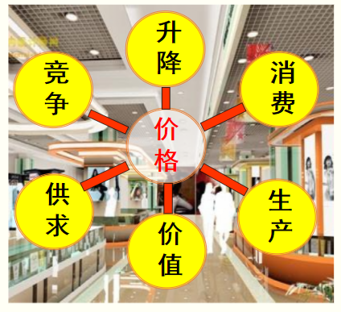

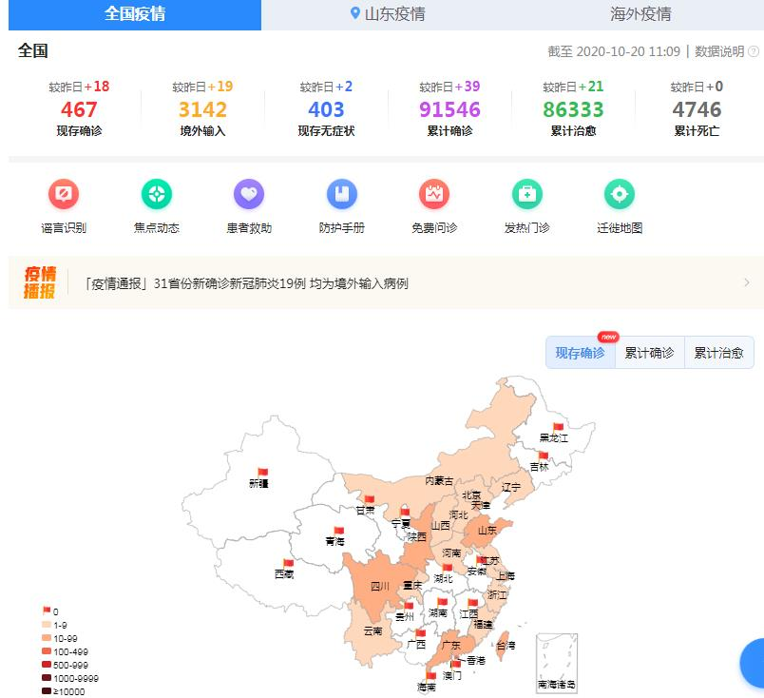

人类社会存在普遍联系
中美贸易战
严重影响美国零售业，中国家具行业受影响最严重，企业停产，农民工返乡
世界疫情缘何加速上升?

Slide 10
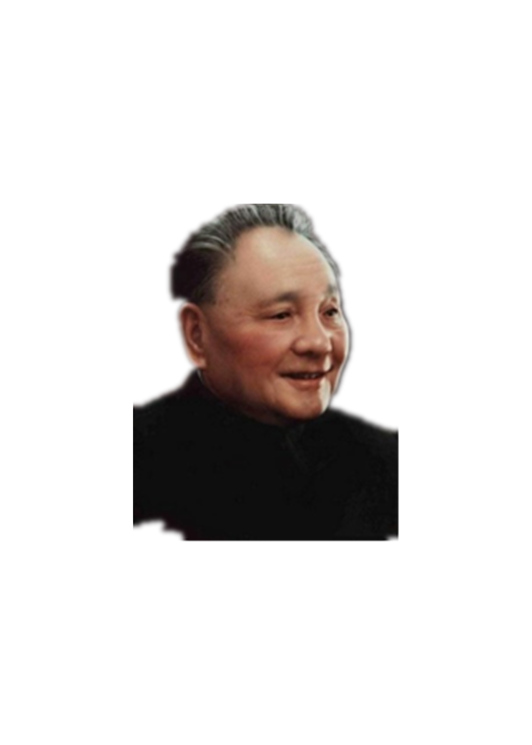
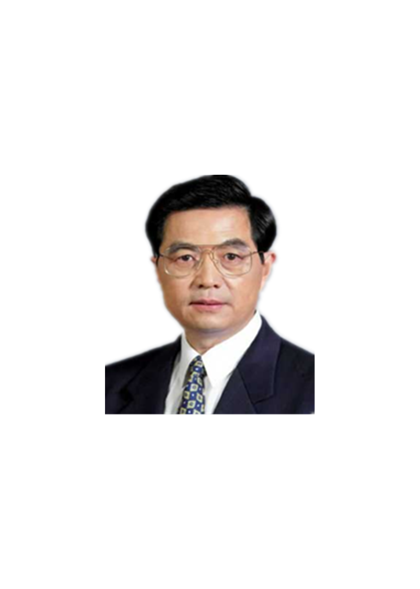
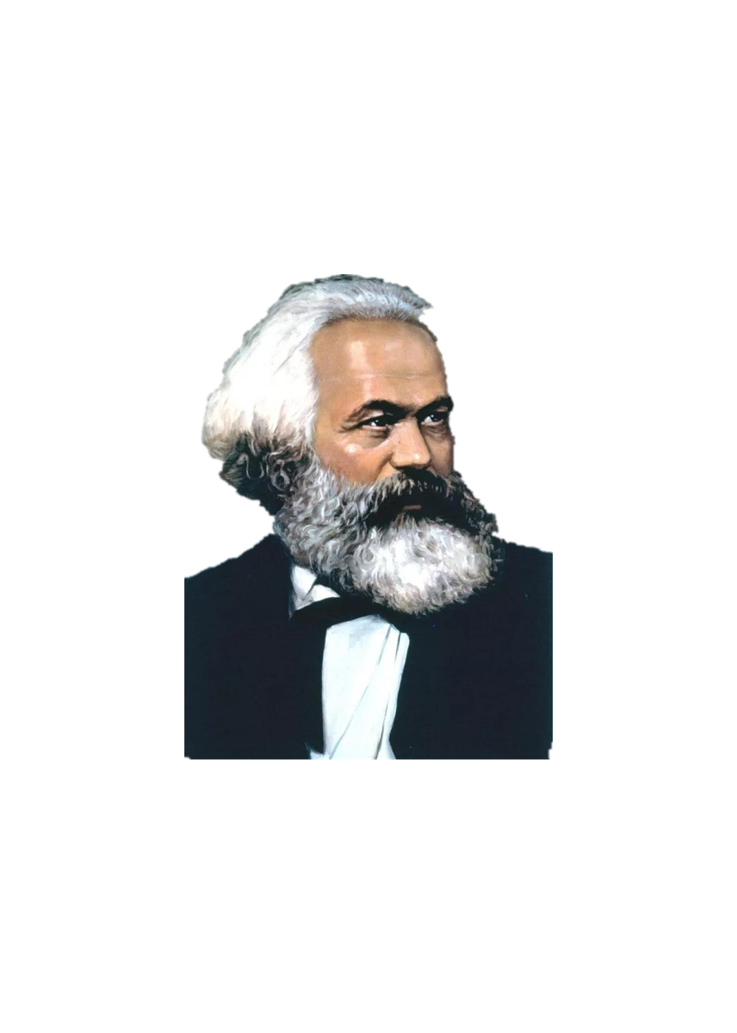
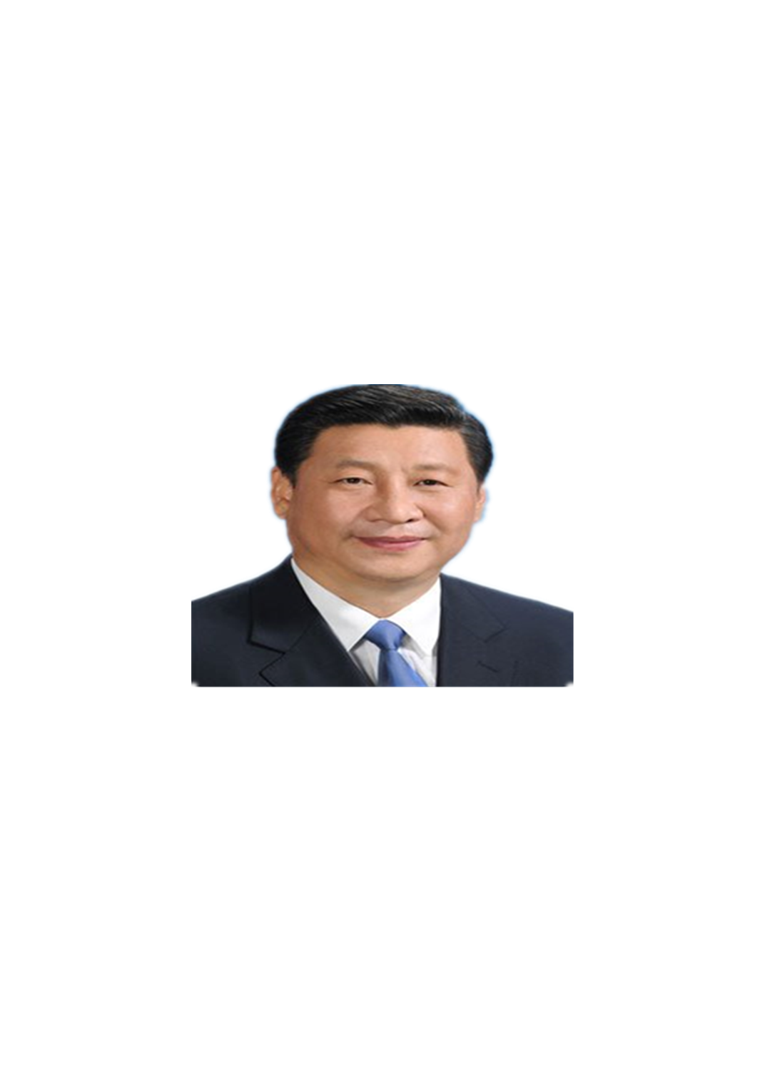
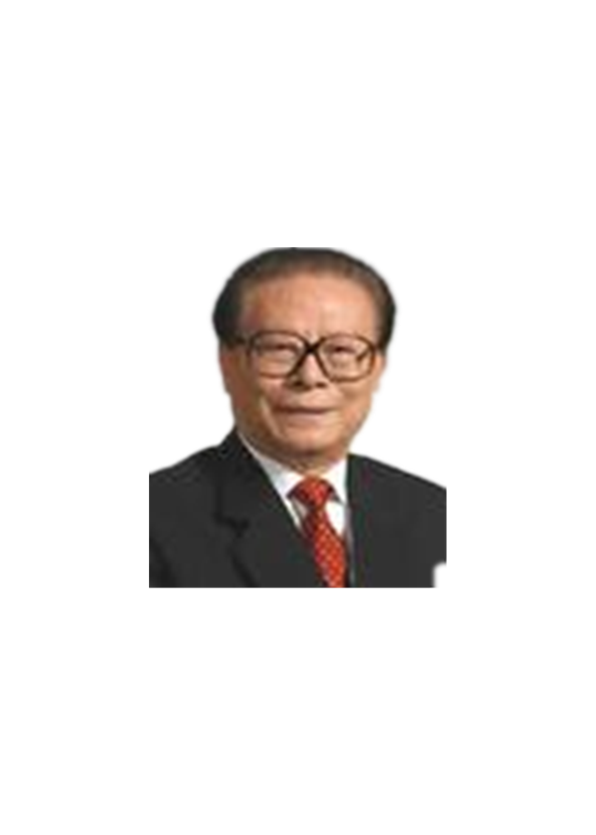
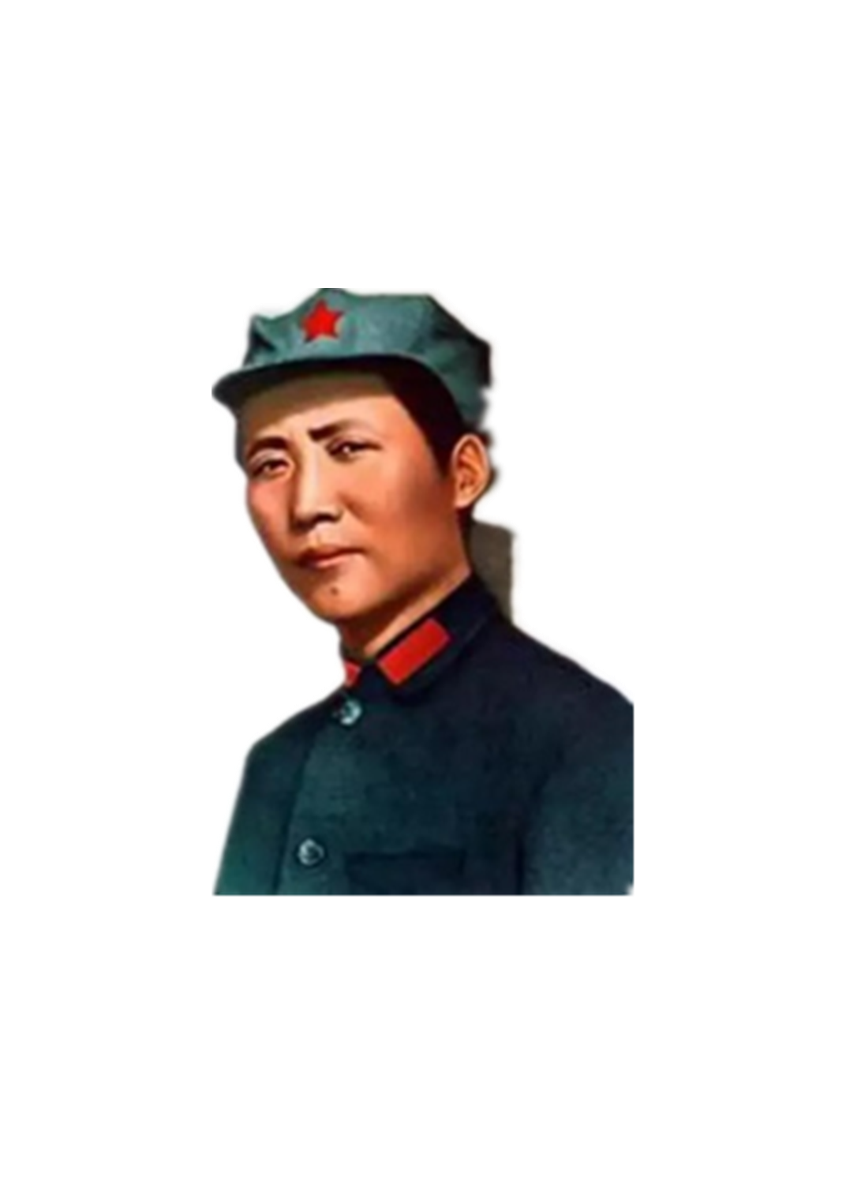
人的思维存在普遍联系
一脉相承
毛泽东思想
三个代表重要思想
习近平新时代中国特色社会主义思想
马列主义
邓小平理论
科学发展观
结论：世界是一个普遍联系的有机
整体，没有一个事物是孤立存在的。
探究问题：这些党的指导思想之间存在什么联系?

Slide 11
联系的普遍性、客观性与多样性
2、联系的特征
1
联系的普遍性
2
联系的客观性
3
联系的多样性

Slide 12
2、联系的特征
①联系的普遍性
P28
事物之间
任何事物都与周围其他事物有着这样或那样的联系
表现
每一事物内部的各个部分、要素之间是相互联系的
事物内部
整个世界
普遍联系的有机整体
方法论：
用联系的观点看问题，反对用孤立的观点看问题

Slide 13
脑筋急转弯
米的妈妈是谁？
花
因为花生米
米的爸爸是谁？
蝶
因为蝶恋花
米的外婆是谁？
妙笔
因为妙笔生花
米的外公是谁？
爆米花
因为又抱过米,又抱过花
考考你——你认为这是生活中的联系吗?
这种所谓的“联系”有着什么共同的特点：
不是事物本身固有的
是人幻想虚构的联系，是主观臆造的
是虚假的,根本不存在的联系

Slide 14
判断正误
①事物是普遍联系的。( )
②事物总是与周围的事物有这样或那样的联系。( )
③任何两个事物都有联系。( )
√
√
强调孤立的事物是不存在的。(总体看状态）
×
联系又都是有条件的。（具体看条件）
注意：联系是有条件的。并不意味着任何两个事物之间都存在着联系。因为任何两个事物的联系是具体的，有条件的。只有在一定条件下两个事物之间才能建立联系。——联系具有条件性

Slide 15
总结：联系的普遍性原理及其方法论（1）
原理：联系是普遍的，世界上的一切事物都处于普遍联系中。
方法论：要求我们坚持用联系的观点看问题，反对用孤立的观点看问题。

Slide 16
②联系的客观性
（1）含义：P28
例：鱼与水的关系
联系是事物本身固有的，不以人的意志为转移。
自在事物的联系
（2）分类：
都是客观的
人为事物的联系
（“人化”特点）
（就其与实践的关系）

Slide 17

森林、天空、河流、动物各要素间联系不是由人创造的联系，具有客观性。如果一桥架南北，A和B之间的联系是由人的意识决定的吗？为什么?
天空
A
B
森林
人为事物的联系：不以人的意识为转移，也具有客观性。
【方法论】联系是客观的，并不意味着人对事物的联系无能为力，人们可以根据事物的固有联系，改变事物的状态，调整原有的联系，建立新的联系。
自然界
（1）建立的基础看：人为事物的联系以自在事物的联系为基础
（2）产生的过程看：人为事物的联系只有通过实践这一客观的物质活动才能建立
（3）产生的结果看：人为事物的联系,形成之后便独立于人的意识之外
河流
动物

Slide 18
判断：自在事物与人为事物联系
①围魏救赵 ②西气东输
③花开花落，潮起潮伏 ④宇宙星辰运转
⑤严师出高徒 ⑥福厦高速铁路
⑦沧海桑田的变迁 ⑧螳螂捕蝉，黄雀在后
自在事物的联系：
人为事物的联系：
③ ④ ⑦ ⑧
① ② ⑤ ⑥

Slide 19


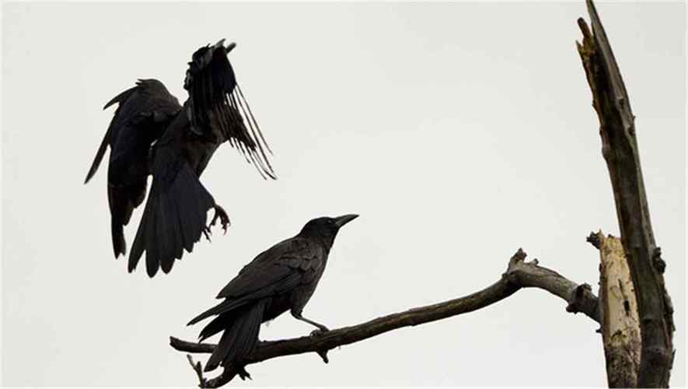
思考下图对我们有什么启示？
乌鸦报丧
这是一种主观臆造的联系，没有客观依据，实质上是唯心主义。
【方法论】要从事物固有联系中把握事物，切忌主观随意性。

Slide 20
总结：联系的客观性原理及其方法论（2）
【原理及方法论】
①联系是客观的，联系是事物本身所固有的，不以人的意志为转移。要求我们从事物固有的联系中把握事物，切忌主观随意性。
②联系是客观的，并不表示人在联系面前无能为力。人可以根据事物固有的联系，改变事物的状态，调整原有的联系，建立新的联系。

Slide 21
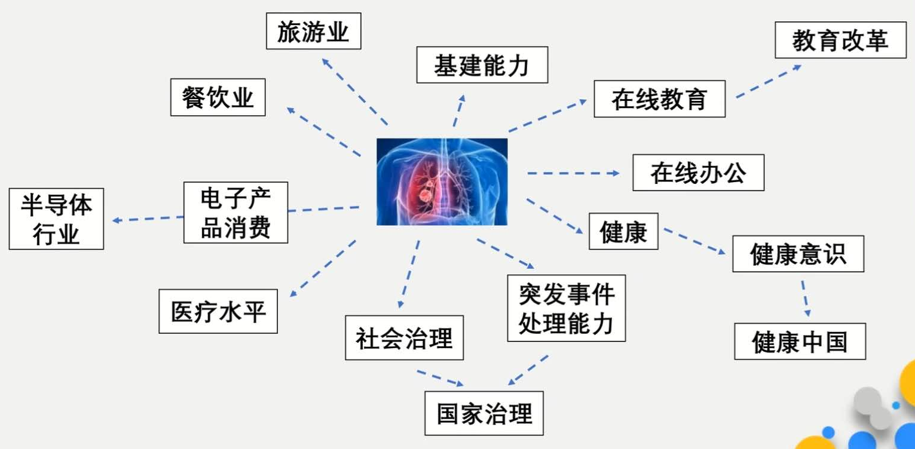

新冠疫情对各行各业所带来了各种各样的影响。
暂停
延期
加强
提升
思考：这说明了联系有怎样的特点？

Slide 22
③联系的多样性
（1）含义：
事物的联系是多种多样的。
有直接联系和间接联系、内部联系和外部联系、本质联系和非本质联系、必然联系和偶然联系等。

Slide 23
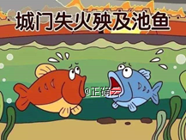

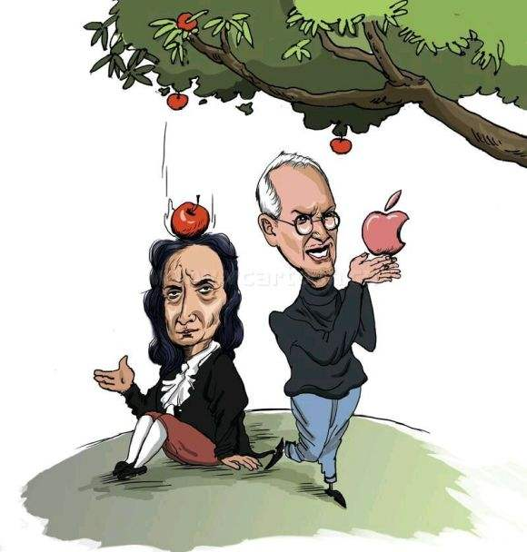
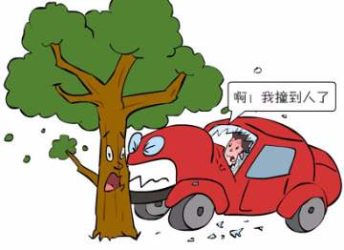
（2）表现：
提问：多样性表现在哪些方面？
城门与火是直接联系
鱼与火是间接联系
一个家庭：家人之间是内部联系家庭与社会是外部联系
苹果落地现象：苹果落地是非本质联系万有引力是本质联系
开车出门撞到了树：
车撞树是偶然联系
经济损失是必然联系

Slide 24
连一连：
鱼儿离不开水
城门失火，殃及池鱼
太阳东升西落
守株待兔
牵一发而动全身
读书破万卷，下笔如有神
偶然联系
直接联系
间接联系
因果联系
必然联系
整体和部分联系

Slide 25
（3）多样性的方法论：P29
要善于分析和把握事物存在和发展的各种条件，要一切以时间、地点和条件为转移。
联系是有条件的，条件不同，联系往往就有变化，出现多样性。
例：
同窗时，同学与同学间的联系
内部联系
毕业后，同学与同学间的联系
外部联系

Slide 26
总结：联系的多样性原理及其方法论（3）
【原理】事物之间的联系是多种多样的，联系具有多样性。
【方法论】要善于分析和把握事物存在和发展的各种条件；一切以时间、地点和条件为转移。

Slide 27
唯物辩证法的联系观总结
原理 | 内容（世界观） | 要求（方法论）
联系的普遍性
联系具有普遍性，世界上的一切事物都处于普遍联系中
用联系的观点看问题，反对孤立的观点看问题
①要从事物固有联系中把握事物，切忌主观随意性。
②根据事物的固有联系，改变事物的状态，建立新的具体联系。
联系是客观的，是事物本身所固有的，不以人的意志为转移
联系的客观性
世界上事物是千差万别，事物的联系也多种多样
善于分析和把握事物存在和发展的各种条件。一切以时间、地点和条件为转移。
联系的多样性

Slide 28


联系的普遍性、客观性与多样性
易错易混
世界上的任何事物都处在联系之中。
任何两个事物之间都有联系。
联系是普遍的、客观的，因而是无条件的。
联系是客观的，人们无法改变。
人为事物的联系具有“人化”的特点，因而是主观的。

Slide 29
用联系的观点看问题
PART TWO

Slide 30
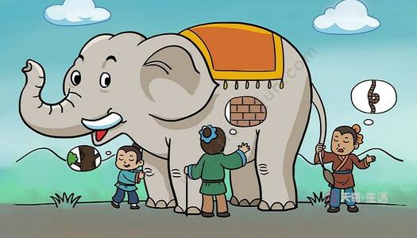
盲人摸象
他们共同犯了一个什么错误？
把部分等同于整体，混淆了整体与部分的关系，没有树立全局观念
从哲学的角度说说他们的可笑之处在哪里？

Slide 31
（1）、相互区别的
二、用联系的观点看问题
1、整体和部分的辩证关系
整体：是事物的全局和发展的全过程
部分：是事物的局部和发展的各个阶段
①含义不同
全局
局部
示 例
嵊高作为一个整体由各个班级和部门构成
嵊高的发展是由初创、发展、壮大等各个阶段构成
全过程
各个阶段

Slide 32

②地位、作用和功能不同
如：钟表上的一颗螺丝不具备计时功能
整体：居于主导地位，整体统率着部分，具有部分不具备的功能
部分：在事物的存在和发展过程中处于被支配地位，部分服从和服务于整体

Slide 33
1、整体和部分的辩证关系
（2）相互联系 P30
①整体和部分相互依赖：
整体是由部分构成的，离开了部分，整体就不复存在；
部分是整体中的部分，离开了整体，部分就不成其为部分。
强调部分
强调整体
思考：下列现象体现了整体与部分之间的什么关系？
国家兴亡，匹夫有责
整体离不开部分
花在树则生，离枝则死
部分离不开整体

Slide 34
②整体和部分相互影响：
整体的功能、状态及其变化会影响部分；
部分的功能及其变化会影响整体的功能。关键部分的功能及其变化甚至对整体的功能起决定作用
③整体和部分在一定条件下可以相互转化
强调整体
强调部分
思考：下列现象体现了整体与部分之间的什么关系？
国兴则家昌，国破则家亡
整体影响部分
一着不慎，满盘皆输
部分影响整体

Slide 35
总结：整体与部分的辩证关系原理及方法论（4）
【原理】①整理与部分既相互区别，又相互联系、密不可分。
②整体处于主导地位，整体统率着部分，具有部分所不具备的功能。整体的功能状态及其变化会影响到部分。（强调整体）
③整体离不开部分，部分的功能及其变化会影响整体的功能。关键部分的功能及其变化甚至对整体的功能起决定作用。（强调部分）
【方法论】①要求我们应当树立全局观念，掌握系统优化的方法,用综合的思维方法认识事物。②要立足整体，把各个部分、各个要素联系起来考察，优化组合，选择最佳方案，实现整体的最优目标，从而达到整体功能大于部分功能之和的理想效果。（强调整体的方法论）
③要求我们重视部分的作用，搞好局部，用局部的发展推动整体的发展。
（强调部分的方法论）

Slide 36
2、掌握系统优化的方法
（1）系统的含义：是由相互联系和相互作用的诸要素构成的统一整体。
如：人体系统、教育系统、社会保障体系、国家机构体系、社会主义道德体系等，每一个系统或体系都是由若干要素构成的。
整体和部分的关系，在一定意义上就是系统和要素的关系。
【注意区分】整体与系统的关系：“一定意义上”强调二者具有共同点，即二者都强调整体性；但又有区别，系统和要素更加强调有序性和内部结构的优化趋向。

Slide 37
（2）系统的特征
①整体性：系统作为一个整体具有它的每一个要素都不能单独具有的功能。(注重整体目标）
②有序性：系统的各要素总是按照一定的顺序和方向发生作用。
③内部结构的优化趋向：系统内部各要素的优化结合使整体的功能具有了趋向强化的特征，整体的功能不是部分的简单相加。

Slide 38
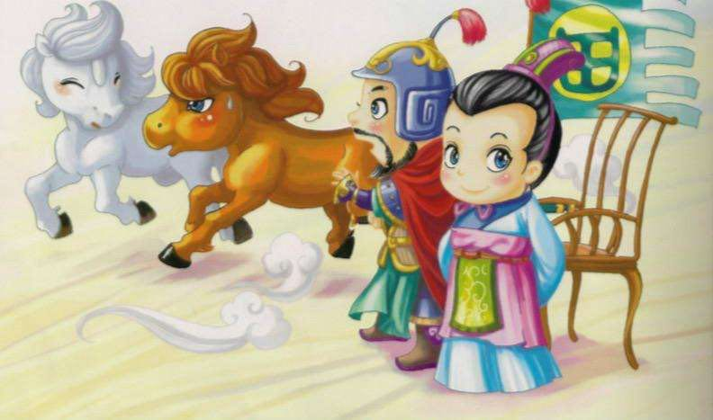
用联系的观点看问题
胜
田忌
齐威王
下等马
上等马
中等马
上等马
中等马
下等马
胜
胜
胜
不在意一匹马的比赛结果,而是统筹全局,注重整体目标
着眼于事物的整体性
根据对方的部署，调整马匹的出场次序
遵循系统内部结构的有序性
通过合理安排次序，使系统结构出现优化调整
注重系统内部结构优化趋向

Slide 39
（3）掌握系统优化方法的要求
实践方面：
①要着眼于事物的整体性；
②要注意遵循系统内部结构的有序性；
③要注重系统内部结构的优化趋向；
认识方面：
④系统优化的方法要求我们用综合的思维方式来认识事物。

Slide 40
总结：系统与要素的辩证关系原理及方法论（5）
【原理】整体和部分的关系，在一定意义上就是系统和要素的关系。系统是由相互联系和相互作用的诸要素构成的统一整体，具有整体性、有序性和内部结构的优化趋向的特征。
【方法论】
①要树立全局观念，掌握系统优化的方法，用综合的思维方法认识事物。
②立足整体，把各个部分、各个要素联系起来考察,优化组合,选择最佳方案,实现整体的最优目标,从而达到整体功能大于部分功能之和的理想效果。

Slide 41
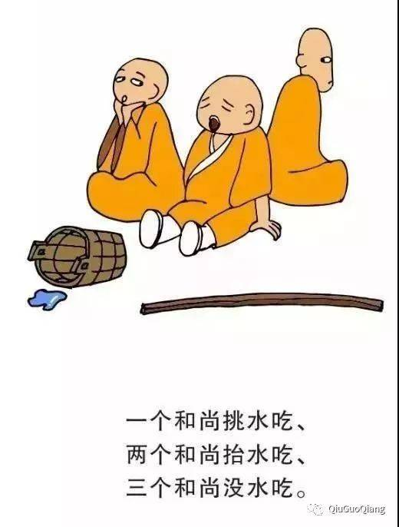
判断：整体的功能总是大于部分功能之和（ ）
×
整体功能≠部分功能的简单相加
整体功能是大于还是小于部分功能之和是有前提、有条件的。
当各部分以有序、合理、优化的结构形成整体时，整体的功能大于各个部分功能之和。
当部分以无序、欠佳的结构形成整体时，整体功能小于各部分功能之和。

Slide 42
是事物之间以及事物内部诸要素之间相互依赖、相互影响、相互制约、相互作用。
联系的含义
唯物辩证法的联系观
联系的普遍性
用联系的观点看问题
从事物固有联系把握事物，切记主观随意性；
根据事物固有的联系，建立新的联系
联系的特征
联系的客观性
善于分析和把握事物存在和发展的各种条件，一切以时间、地点和条件为转移。
联系的多样性
相互区别
整体和部分的辩证关系
树立全局观念
重视部分的作用
相互联系
用联系的观点看问题
相互转化
着眼于事物的整体性
遵循系统内部结构的有序性注重系统内部结构的优化趋向
掌握系统优化的方法
系统的含义
系统的特征

Slide 43

下面进入：
课堂检测

Slide 44
1.(2017•课标卷Ⅲ) 阅读材料，回答下列问题。
中国是人类命运共同体理念的倡导者。2017年2月，“构建人类命运共同体”理念被写入联合国有关决议。
中国是构建人类命运共同体的先行者。在联合国维和行动中，中国派出维和人员最多，维和摊款出资位居前列。在应对气候变化上，中国率先批准《巴黎协定》。改革开放以来，中国经济增长对世界经济增长的贡献率年均在30%以上，中国对全球减贫的贡献率超过70%。中国积极推进国际合作。“一带一路”倡议提出以来，已经有100多个国家和国际组织积极响应支持，68个国家和国际组织同中国签署合作协议。
构建人类命运共同体需要世界各国共商共建共享，运用整体与部分的知识并结合材料加以阐述。

Slide 45
【答案】
整体在事物的发展过程中居于主导地位，构建人类命运共同体，明确了人类发展方向，契合了世界各国对于发展的共同诉求。
部分影响整体，关键部分的功能及其变化甚至对整体的功能起决定作用。中国倡导和推动构建人类命运共同体，各国积极响应，共同参与，加强双边、多边合作，实现共赢共享。

Slide 46
谢谢指导

